Slide 1
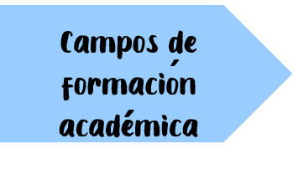
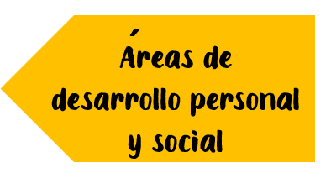
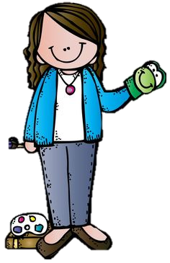
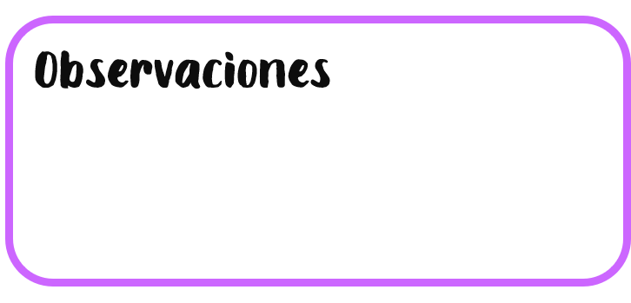
Jardín de Niños ¨María L. Pérez de Arreola
Maestra practicante: Dennise Arizpe Mesquitic
3° A
Martes 10 de mayo del 2021
Lenguaje y comunicación:
Pensamiento matemático:
Exploración del mundo:
Artes:
Educación Socioemocional:
Educación física:
WhatsApp
Facebook
14 alumnos que asistieron a clase virtual.
14 alumnos entregaron evidencias
17 no se reportaron
Se registraron 14 alumnos en el programa de aprende en casa y 14 mandaron su evidencia en la publicación de Facebook. No se reportaron 17 estudiantes.

Slide 2
Descripción de la clase y evidencias:
El día de hoy, lunes 10 de mayo registraron su asistencia por medio del programa de aprende en casa a las 8:00 a.m. y se inicio el taller con mamá a las 9:00 a.m.
Para iniciar el día se solicitó el apoyo del maestro de educación física para impartir una rutina con las mamás, después iniciamos un taller del cactus de papel en el cual iban siguiendo los pasos en pareja con sus mamás y así lograron mejorar l trabajo colaborativo, además mientras lo hacían, los niños respondían un momento bonito que han pasado con sus mamás.
Cuando terminaron el taller sacaron su desayuno para almorzar en compañía de sus hijos y los alumnos dijeron unas palabras para sus mamás.
Por último solicité que realizaran una tarjeta describiendo a su mamá.
Este tipo de actividades afectivas hacen crecer la confianza tanto en casa como en la escuela.

